Slide 1
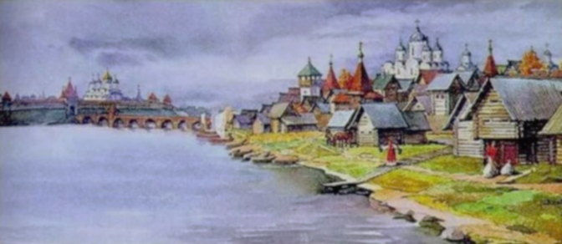
Новгородская боярская республика
Доклад на тему:
Выполнили студенты группы ИСТ-331:
Числова Екатерина, Рыжик Анастасия, Филинцева Анастасия, Воеводский Денис, Соляр Данила

Slide 2
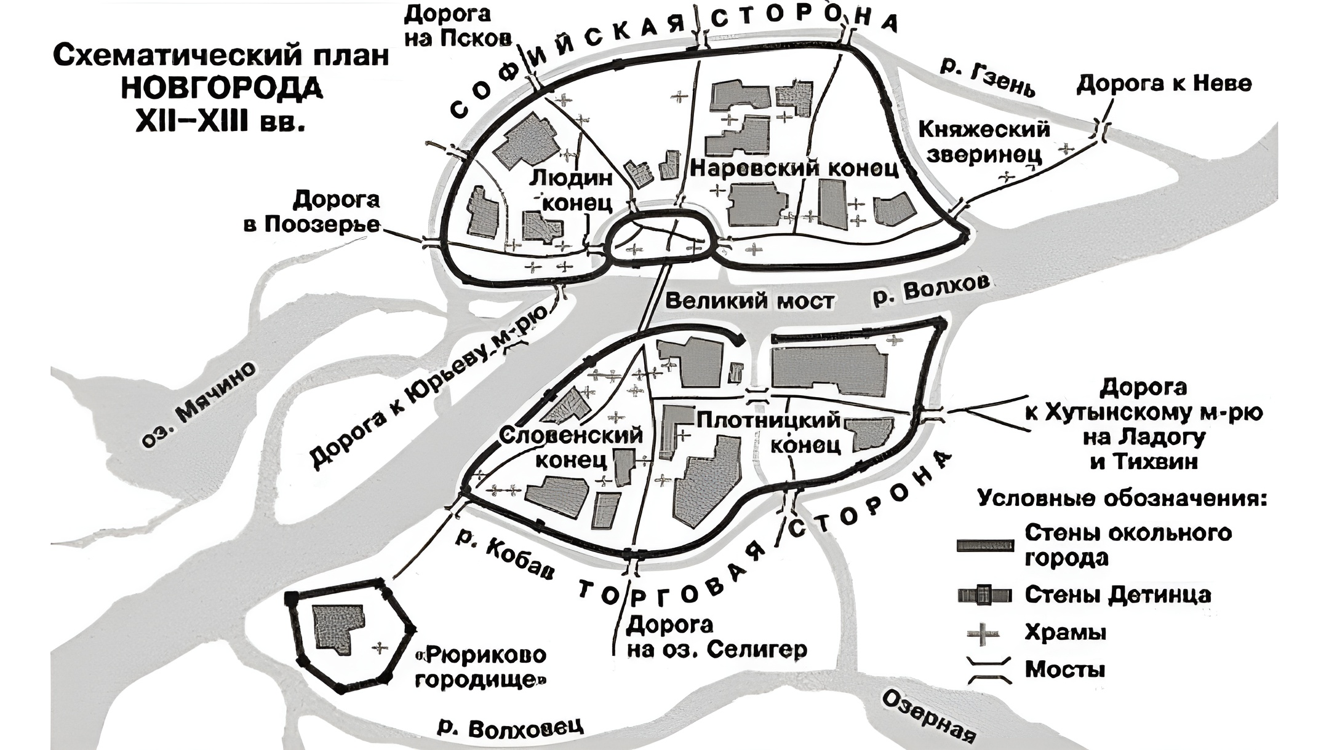
Введение
В XII веке Великий Новгород-один из крупнейших городов не только Руси, но и Европы.
Город располагался по реке Волхов и разделялся ею как бы на 2 части: восточную и западную (Торговую и Софийскую).
Через него проходил путь из «варяг в греки», соединявший Балтийское море с Черным и Каспийским морями.

Slide 3
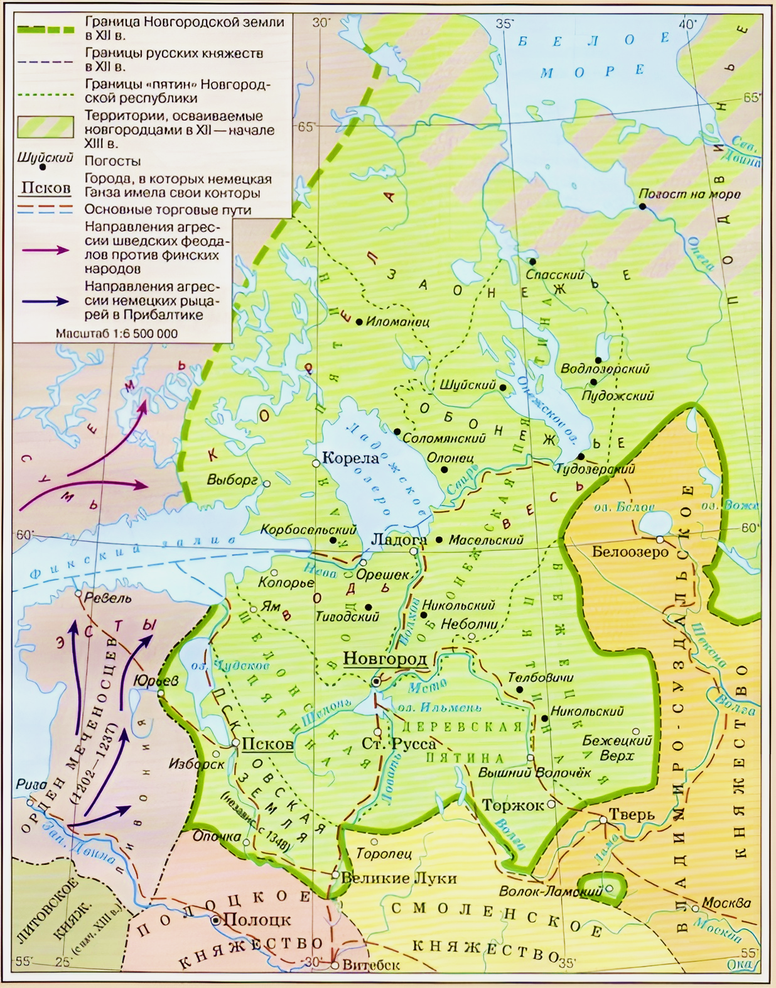
Географическое положение
Новгородская боярская республика располагалась в северной части Руси от Северного Ледовитого океана до верховьев Волги, и от Балтийского моря до Уральских гор. Столица - Новгород.
Крупные города:
Новгород
Псков
Старая Русса
Ладога
Торжок
Корела
Псков и др.
Географические соседи Новгородской республики:
•Владимиро-суздальское княжество
•Смоленское княжество
•Полоцкое княжество
•Ливония
Карта Новгородской земли в 12-13 веках.

Slide 4
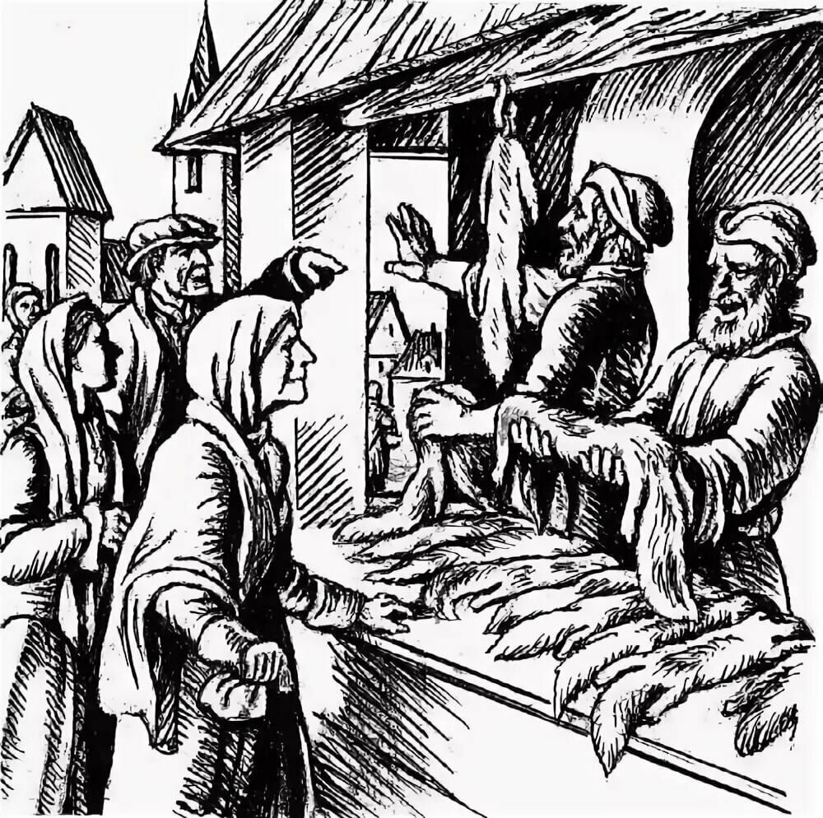
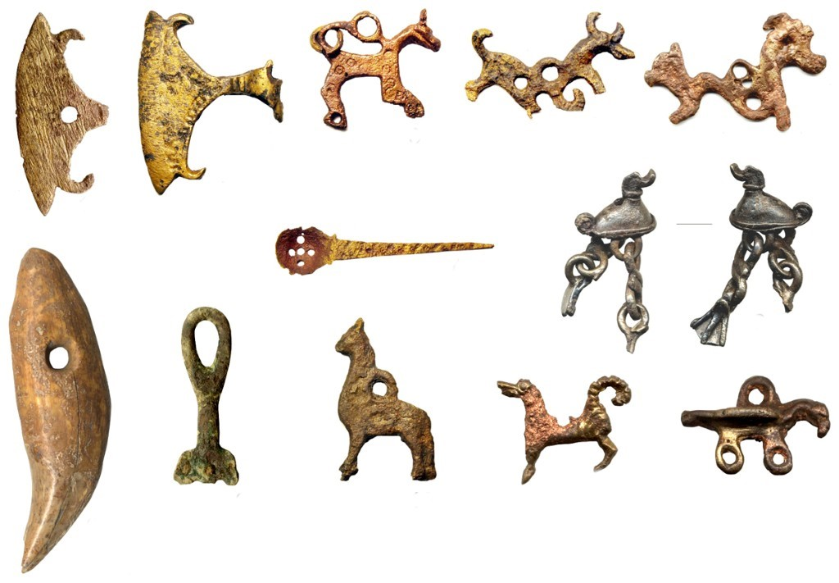
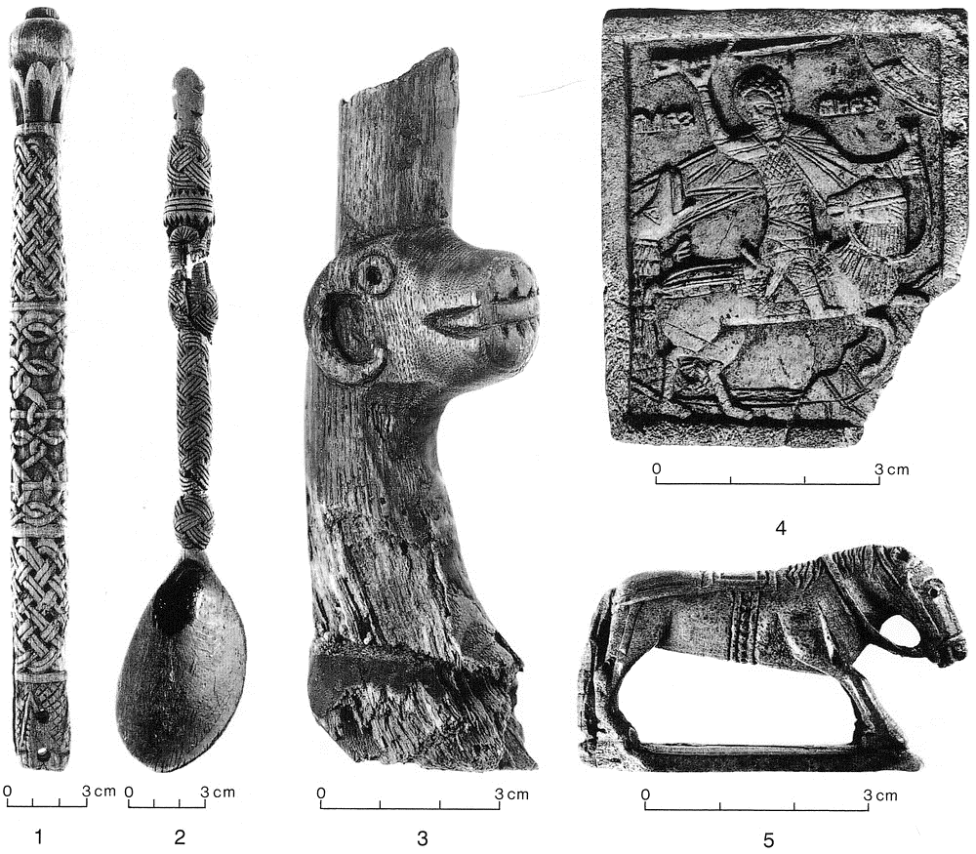
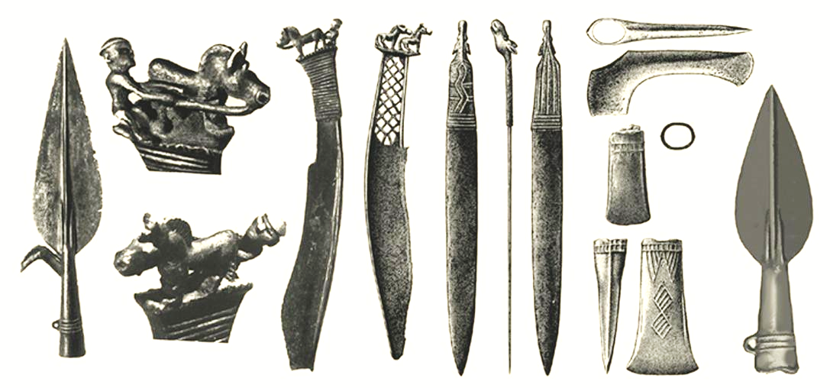
Экономика
Новгород-торговый и ремесленный центр.
В первую очередь в Новгороде торговали:
пушниной;
кованными и гончарными изделия;
золотыми и серебряными изделиями;
оружием;
деревянными и кожаными изделиями.

Slide 5
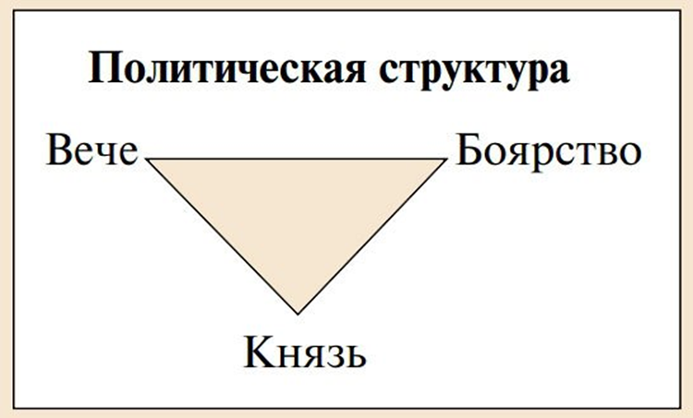
Политическое устройство
В Новгороде утвердилась вечевая форма власти.
Реальная власть была у вече и бояр. Именно вече назначило князя, и оно же могло его изгнать.
Функции вече:
заключение ряда (договора) с князем,
избрание князя или посадника
начало войны и заключение мира.
Ве́че ― народное собрание у славянских народов. В Новгороде вече представляло собой совещание городских общин, руководимых местными боярами.

Slide 6
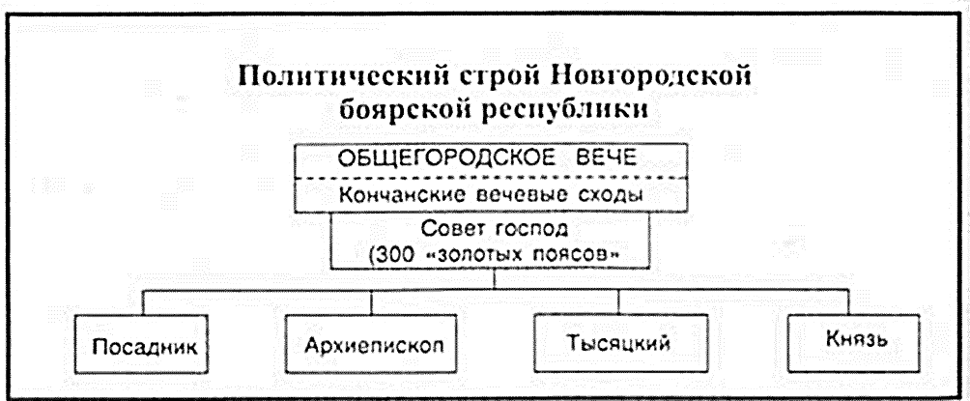
Политическое устройство
Также на общегородском вече, которое функционировало в рамках боярского совета назначались:
Князь - приглашался вместе с дружиной. Главная задача - защита новгородской земли от внешней угрозы.
Посадник - глава городского управления. Его задачи - наблюдение за князем, суд в городах, управление городами. В подчинении имел старост улиц города.
Тысяцкий - глава городской администрации и городского ополчения (помощник посадника). Занимался управлением населением.
Архиепископ - глава новгородской церкви. Задачи: хранение архивов и казны, ответственность за внешние связи, наблюдение за торговлей, составление и сохранность летописей.

Slide 7
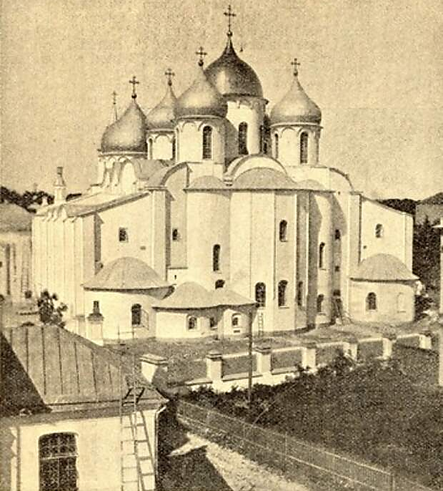
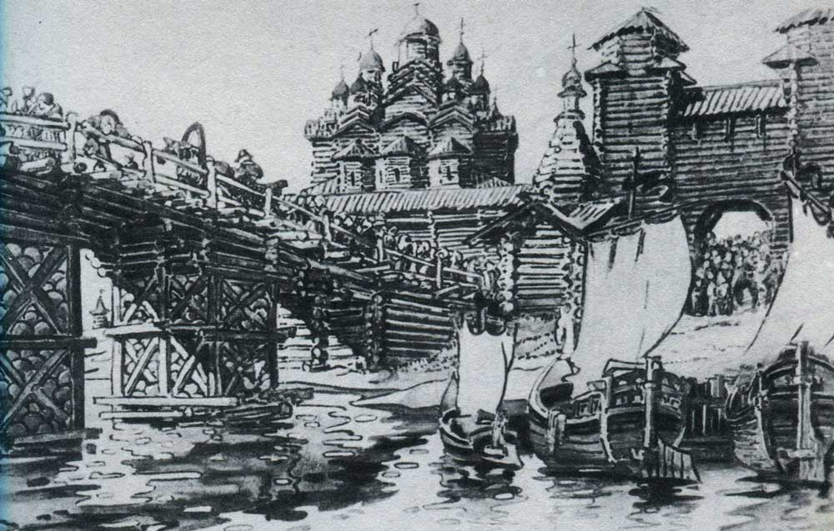
Культура. Облик Новгорода
В центре города располагался Софийский собор.
Мостовые в городе были мощёнными бревнами и постоянно обновлялись.
В городе практиковалось деревянное и каменное строительство.
Каменными возводились, как правило, церкви и храмы, одна из функций которых была - хранение денег.
Софийский
собор
Деревянный мост в Новгороде

Slide 8
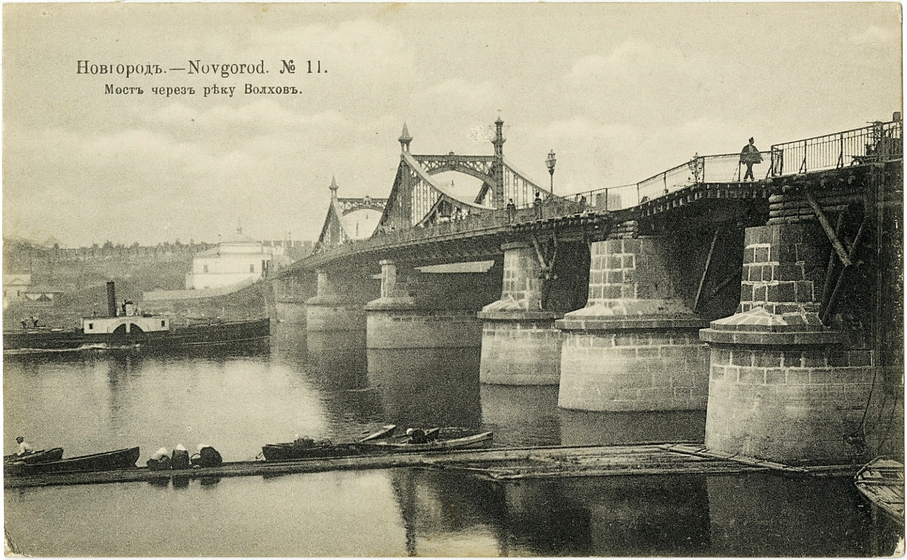
Культура. Облик Новгорода
Здесь нередко происходили кулачные бои между различными новгородскими враждующими группировками и их сторонниками.
Отсюда по приговору городских властей сбрасывали в глубины Волхова осужденных на смерть преступников.
Мост через Волхов

Slide 9
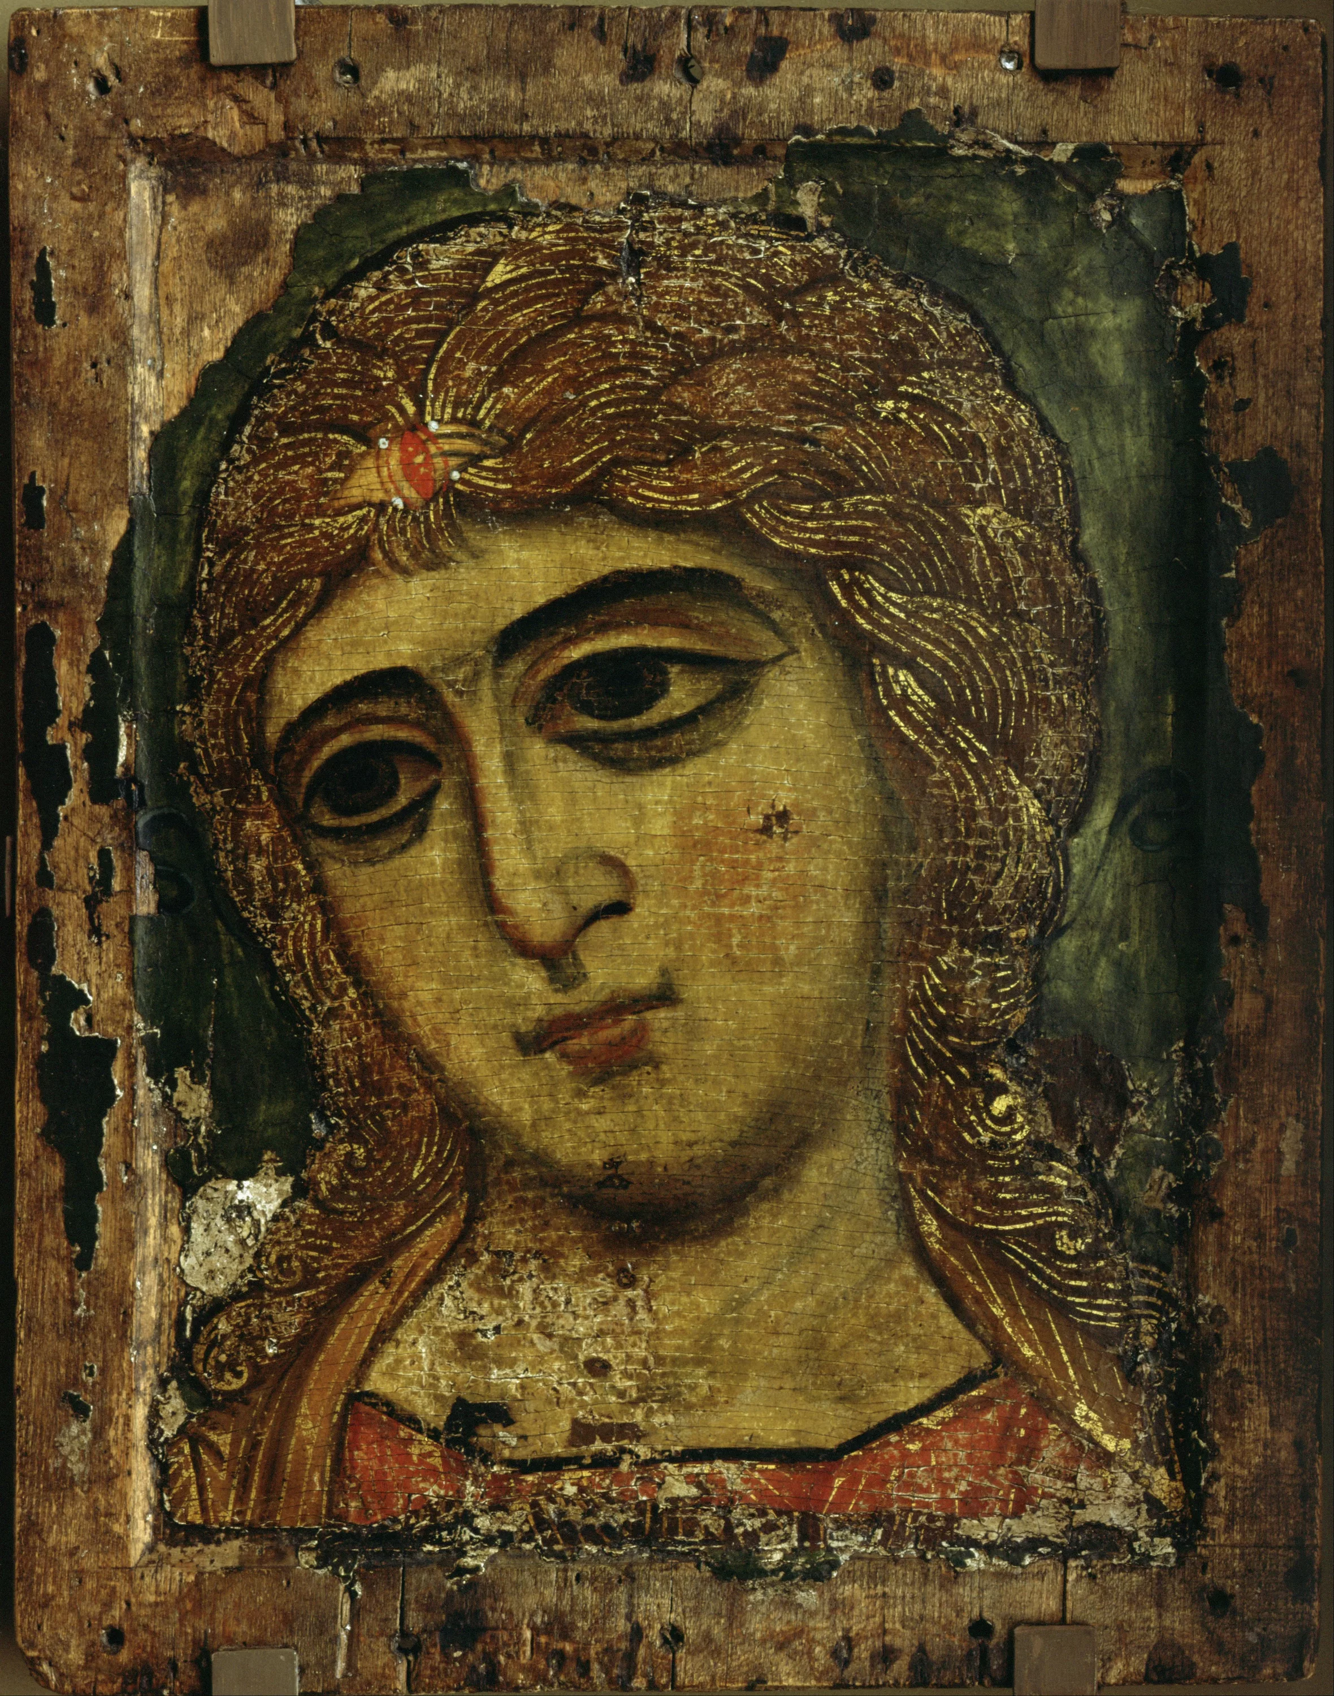
Культура. Облик Новгорода
В Новгородской земле создавались летописи, сказки и былины. Большое внимание уделялось иконописи. Ярчайшим полотном той эпохи является «Ангел златые власы», которое сегодня можно увидеть в Русском музее Санкт-Петербурга.
«Ангел златые власы»

Slide 10
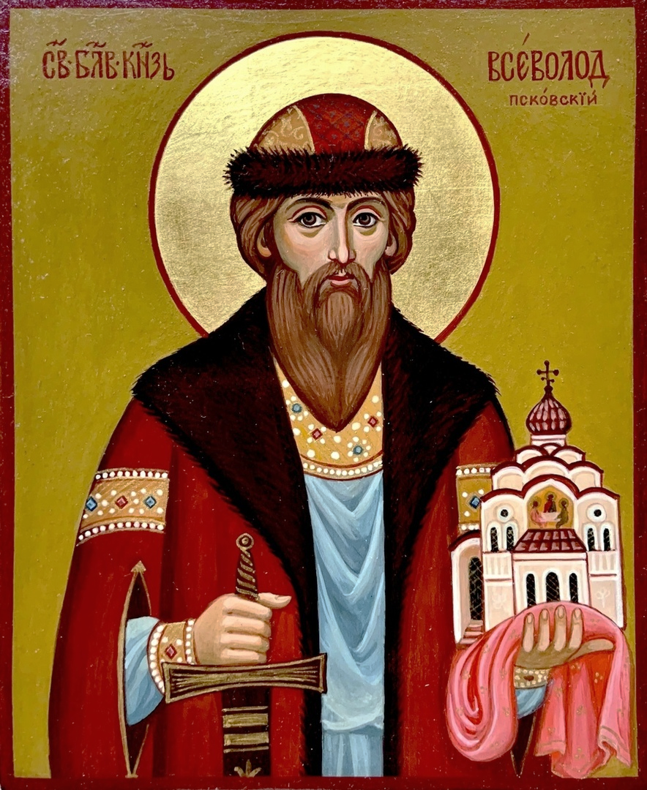
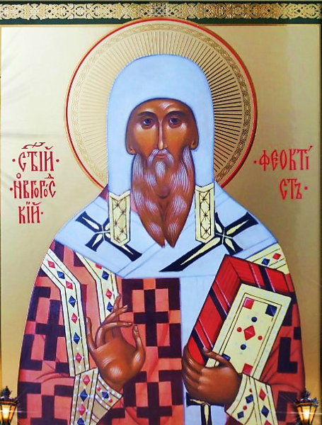
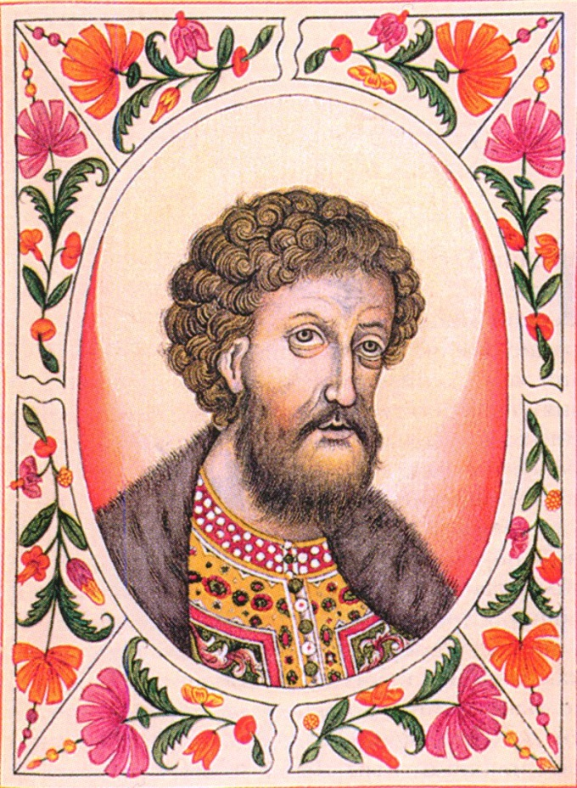
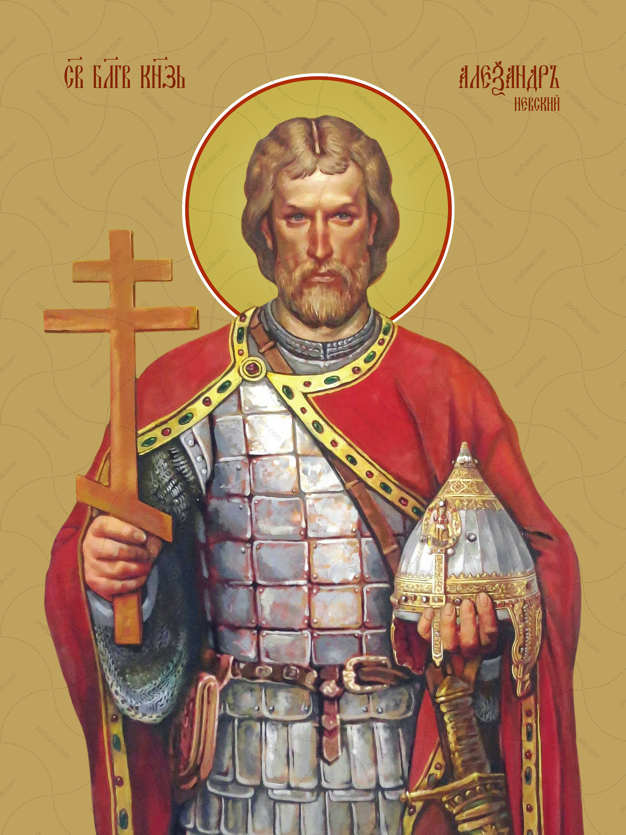
Основные события
1136 – изгнание князя Всеволода Мстиславича, после чего новгородцы самостоятельно избирали себе князя.
1156 – самостоятельное избрание новгородского Архиепископа
1207-1209 – социальные движения в Новгороде против бояр
1220-1230 – княжение Ярослава, сына Всеволода Большое Гнездо
1236-1251 – княжение Александра Невского
Князь Всеволод Мстиславич
Новгородского Архиепископ
Князь Ярослав Всеволодович
Князь Александр Невский

Slide 11
Вывод
Новгородская земля занимала исключительно выгодное географическое положение: Новгород – это перекресток торговых путей между Западной Европой и Русью, Востоком и Византией.
В руках местного боярства, выросшего из местной родоплеменной знати, был сосредоточен громадный земельный фонд, промыслы – солеварение, бортничество, рыболовство, производство железа, охота.
Новгородом всегда владел тот из князей, кто держал киевский престол. Это позволяло старшему из Рюриковичей контролировать великий торговый путь «из варяг в греки».
В 1136 г. боярство победило князя в борьбе за власть. Новгород стал боярской республикой. Высшим органом республики стало вече, на котором избиралось новгородское управление, рассматривались важнейшие вопросы внешней и внутренней политики.
В новгородской земле на базе купечества, торговли и ремесел зарождались капиталистические элементы. Вечевой строй выражал интересы зарождавшегося капитализма.

Slide 12
Список литературы:
Орлов А.С., Георгиев В.А., Георгиева Н.Г., Сивохина Т.А. История России. - М.: «ПРОСПЕКТ», 2015.
История России: в 3 т. / Под ред. А.Н. Сахарова. - М.: АСТ, 2001.

